Slide 1



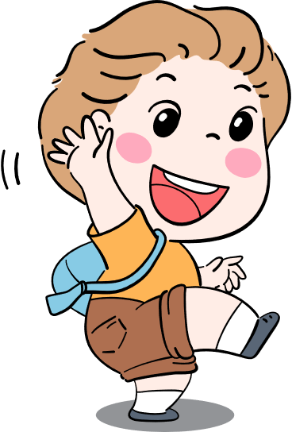



Slide 2





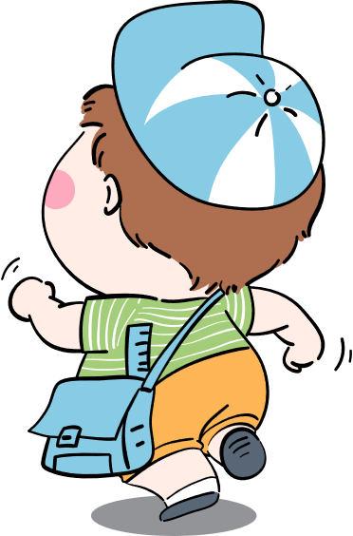

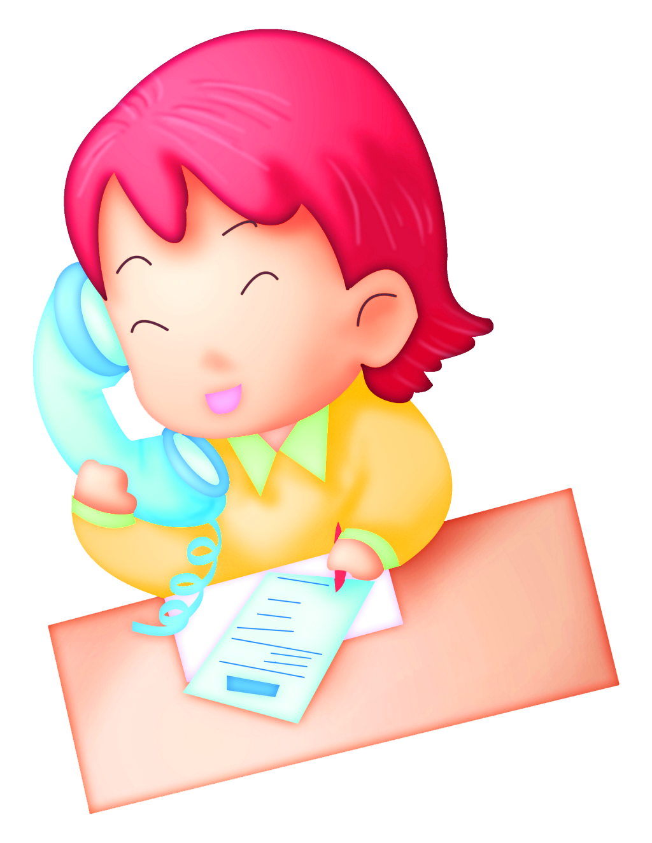

Slide 3




ĐỌC
MỞ RỘNG
ĐỌC
MỞ RỘNG
CHẶNG 4
Đọc câu chuyện, bài văn, bài thơ...về bài học ứng xử, cách giao tiếp với những người xung quanh
Bạn thật giỏi, đã đến chặng cuối rồi đấy! Cố lên nào!

Slide 4



Đọc một bài đọc về bài học về cách ứng xử, giao tiếp
Viết Phiếu đọc sách
Chia sẻ với bạn về Phiếu đọc sách của em

Slide 5

PHIẾU ĐỌC SÁCH
Tác giả
Sự việc được nói đến
Tên bài:
Một số câu hỏi của em về nội dung bài
Điều em học được từ bài đọc

Slide 6
PHIẾU ĐỌC SÁCH
Tên bài: Người thầy tận tâm với nghề | Tên nguồn: Tạp chí
Tác giả: Trường TH Nguyễn Tất Thành. | Nhân vật: Thầy Nguyễn Thanh Hùng
Nghề nghiệp: Thầy giáo | Mức độ yêu thích: 5 sao

Slide 7


Slide 8
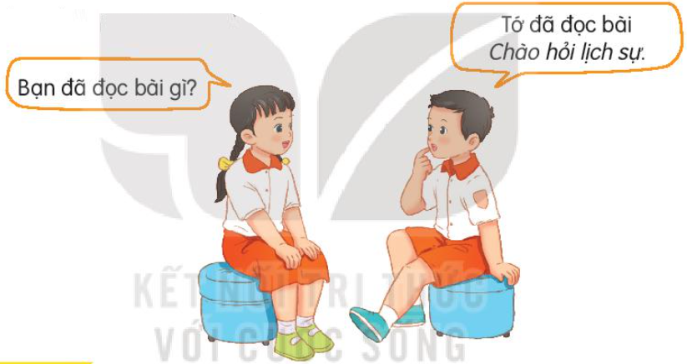

Slide 9

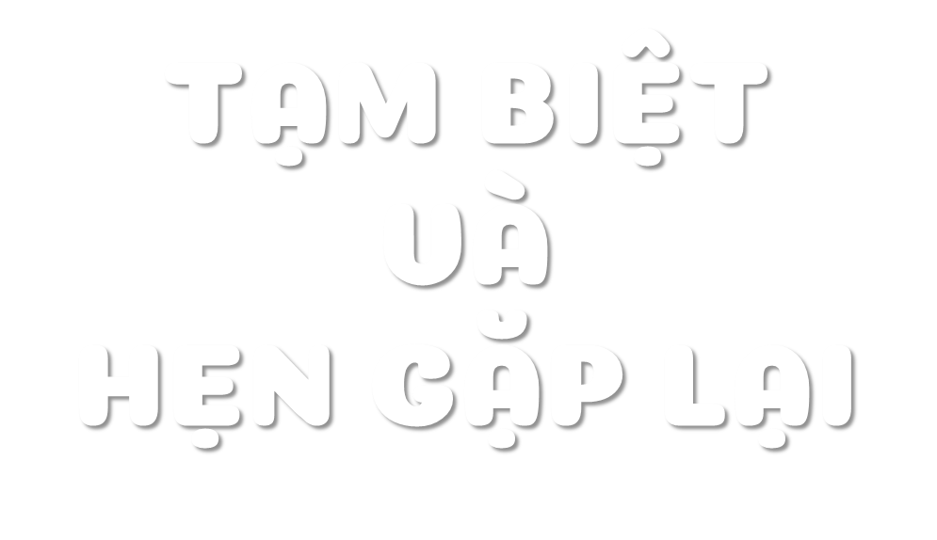
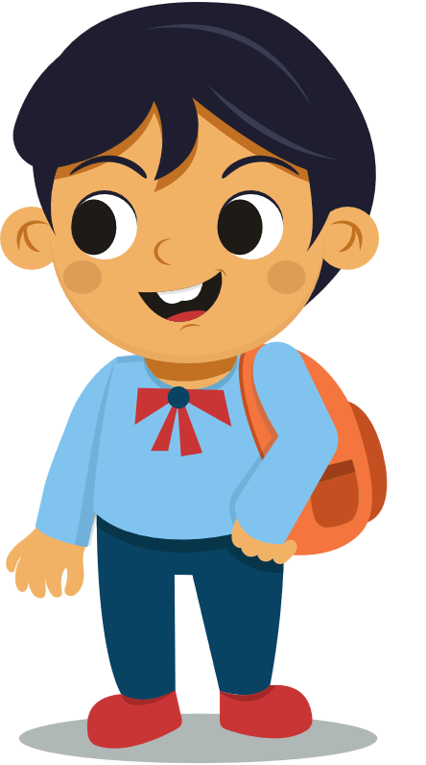
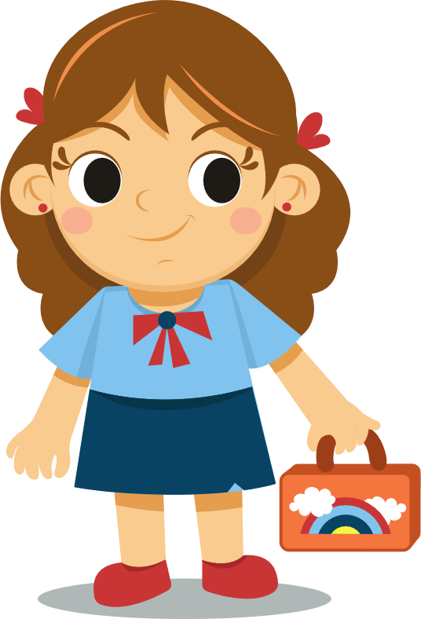


Chúc mừng bạn đã hoàn thành thử thách và đưa các bạn nhỏ đến trường!

